Slide 1

Conceção e Implementação de um Gestor de Diálogos para um Tutor Artificial
Mestrado Integrado em Engenharia Informática
Unidade Curricular de Laboratório de Engenharia Informática
Março de 2019
A Iniciativa LEONARDO
Diana Costa, Gil Cunha e Luís Costa
Orientação de Orlando Belo

Slide 2
Estrutura da Apresentação
Contextualização
Motivação e Objetivos
Trabalhos Relacionados
Conceção e Implementação do Sistema
Recursos Computacionais
Instalação e Configuração
Funcionamento do Sistema
Conclusões e Trabalho Futuro

Slide 3
Contextualização
Projeto “Leonardo” surge como um sistema de avaliação de determinadas UCs:
Bases de Dados
Álgebra Relacional
Modelo Conceptual
Modelo Lógico
…
Cada aluno tem um perfil:
Diferentes desempenhos e destrezas em vários temas avaliados;
Última vez que fez log in;
Desenvolvimento de um gestor de diálogos como personificação do Leonardo.

Slide 4
Motivação e Objetivos
Tornar o sistema “Leonardo” mais interativo, amigável e cativante;
Capacidade de desenvolver diálogos mais expeditos com os utilizadores;
Criar um componente autónomo, capaz de interatuar com os outros módulos do sistema e de fácil integração (e manutenção) no sistema geral;
Desenvolver um sistema de diálogos que dispõe frases à medida do contexto e com alguma capacidade de adaptação a cada estado de um processo de avaliação.

Slide 5


Trabalhos Relacionados
Duolingo
Possui vários “tutores” que comunicam com o utilizador de forma diferente;
Parabeniza o utilizador com moedas virtuais que permitem desbloquear outros
níveis de aprendizagem;
ChatBot
É capaz de responder com imagens/links;
Utiliza técnicas de Machine Learning para otimizar as interações com os clientes;
https://www.duolingo.com/ ; https://www.chatbot.com/

Slide 6
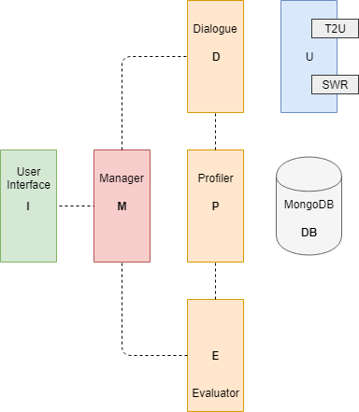
Conceção e Implementação do Sistema

Slide 7
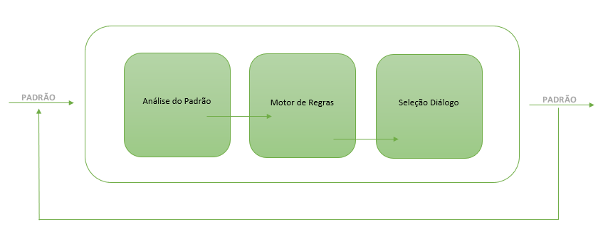
Conceção e Implementação do Sistema
Funcionalidade por subcomponente:
Análise do Padrão: Analisar padrão vindo de outra componente e extração/conversão de informação útil;
Motor de Regras: Análise de dados provenientes do padrão e realização de testes, comparando esses dados com as condições das regras, do motor de regras;
Seleção de Diálogo: Através das estruturas de decisão, selecionar qual a frase a enviar ao utilizador.
Profiler
Interface
Notes:
>> apresentação geral das funcionalidades do componente.
COMPONENTE NOSSA --- ESTÁ INTEGRADA NOUTRAS como BD & PROFILER Ponto 1.1 – dizer que vem do profiler (PADRAO em JSON / VETOR DE INFO) –convertemos os valores do padrão noutros valores, segundo os intervalos estabelecidos por nós.
– definir “informação útil” (dados do aluno como performance, se acertou ou errou ultima pergunta,…)
Ponto 1.2 – explicar que analisamos esses valores e testamos contra as regras estabelecidas por nós, respetivas a cada um dos dominios.
Ponto 1.3 – dizer que a regra acionada (cujas condições são satisfeitas pelos valores) vai ditar qual o tipo de frase a apresentar ao utilizador

Slide 8
Diálogo suportado pelo sistema (exemplo)
"greetingsI": {
"Normal": {
"Phrases": [ "_day_. Então, és novo por aqui? Vamos ao trabalho!",
"Então, tudo bem? Vamos a isto! 😜",
"Olá, tudo bem? Vai um teste?",
… ],
"Answers": {
"domain" : [ "Sim, estou preparado(a)!",
"Sim, vamos lá!",
"Estou preparado(a) para tudo!",
…],
"bye": ["Afinal, não quero estar aqui.",
"Não estou preparado(a).",
"Acho que preciso de mais tempo.",
…],
"doubt": [ "Não tenho a certeza se quero continuar...",
"Tem de ser, não é?",
"Que remédio, Leonardo!",
…]
}
“Tipo de query": {
“Tipo de frase": {
“Frases": [ … ],
“Respostas": {
“Remete para query domínio" : [ … ],
" Remete para saída ": [ … ],
" Remete para confirmação": [ … ]
}
Leonardo: “Bom dia. Então, és novo por aqui? Vamos ao trabalho!"
Utilizador: “Sim, vamos lá!“
Leonardo : “Escolhe o tema para avaliação.”
(…) * Aluno realiza um teste e termina com um bom desempenho* (…) Leonardo: “Bom trabalho!”
Notes:
DIANA
>> tipoe de frase = nível de ironia
>> apresentação de um pequeno excerto da base de dados das frases e da sua informação de suporte.
>> exemplo de um diálogo suportado pelo sistema.
>> explicar tags (greetings, funny [ESTADOS ESPIRITO LEONARDO], phrase, answer…)
>> Temos em conta agora a última vez que o user utilizou o chat, p fazer diálogo de acordo c isso.
Fizemos um historico de user p guardar isso se bem que depois vamos ter isso dado pelo Manager

Slide 9




Recursos Computacionais
Notes:
- Temos agora a gerar dinamicamente segundo um dataset inicial guardado em mongoDB, se bem que temos é de popular mais
No python falar do script para geração de frases, com cadeias de Markov e utilização de NLTK para processamento de frases (separar por palavras)
Sentence generator with Markov chains: o programa cria um dicionário com as palavras, recebidas de um dataset com frases, e a palavra que vem a seguir, e depois aplica cadeias de Markov sobre essa informação tentando fazer frases que fazem sentido. As cadeias de Markov são uteis para prever o estado futuro com base nas características do estado presente. Assim , o programa utiliza e analisa as frases de um dataset inicial e, a partir dai, tenta prever e gerar novas frases. Utiliza as cadeiras de markov para prever quais as sequências de palavras mais adequadas que precedem a um outro conjunto de palavras.
Cadeias de Markov são, por isso, bastante utilizadas neste tipo de situações (chatbots)!

Slide 10
Instalação e Configuração
?

Slide 11
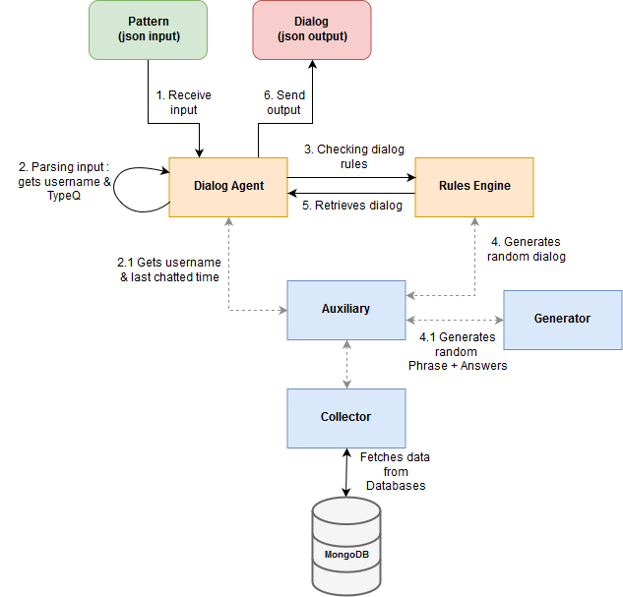
Funcionamento do Sistema

Slide 12
Funcionamento do Sistema
{ "username": 1, "language": 1, "domain": 1, "subdomain": 1, "answer": 1, "question_lvl": 3, "student_lvl": 4, "state": 123456, "skill_domain": 4, "performance_domain": 4, "skill_subdomain": 3, "performance_subdomain": 4, "time": 3, "typeQ": " " }
patttern = ["1", "1", "1", "1", "1", "3", "4", "123456", "4", "4", "3", "4", "3", ""]

Slide 13
Funcionamento do Sistema
{ "username": 1, "language": 1, "domain": 1, "subdomain": 1, "answer": 1, "question_lvl": 3, "student_lvl": 4, "state": 123456, "skill_domain": 4, "performance_domain": 4, "skill_subdomain": 3, "performance_subdomain": 4, "time": 3, "typeQ": "greetingsTLate" }
patttern = ["1", "1", "1", "1", "1", "3", "4", "123456", "4", "4", "3", "4", "3", "1"]
Notes:
Aluno que já não visita o sistema há mais de uma semana

Slide 14
Funcionamento do Sistema

Slide 15
Funcionamento do Sistema

Slide 16
Funcionamento do Sistema

Slide 17
Funcionamento do Sistema

Slide 18
Funcionamento do Sistema
Leonardo: ” Então, foste de férias? Vamos lá praticar! 😀 “
Utilizador: - “ Bora lá! “ - “ Preciso de estudar. Adeus. “ - “ Tem mesmo que ser? “

Slide 19
Conclusões e Trabalho futuro
O componente corresponde às expectativas e aos objetivos implementados.
O componente é capaz de improvisar e de se adaptar ao contexto, porém esta capacidade provém de um trabalho manual e exaustivo.
No futuro poderiam ser acrescentadas mais variáveis ao padrão e tornar o componente mais específico.

Slide 20
Conceção e Implementação de um Gestor de Diálogos para um Tutor Artificial
Mestrado Integrado em Engenharia Informática
Unidade Curricular de Laboratório de Engenharia Informática
Março de 2019
A Iniciativa LEONARDO
Diana Costa, Gil Cunha e Luís Costa
Orientação de Orlando Belo

